Slide 1
Pensioen workshop Mañana

Slide 2
Wat gaan we doen
Introductie
warming up
Casa Mañana
Isla Mañana
Casa Mañana Kennis Quiz

Slide 3
Warming up
- Waarom denk je dat de workshop ‘Mañana’ heet?
- Wie heeft er zelf een bijbaan?
- Wie bouwt er van jullie al pensioen op?
- Waar kan je zien of je al pensioen opgebouwd hebt?

Slide 4
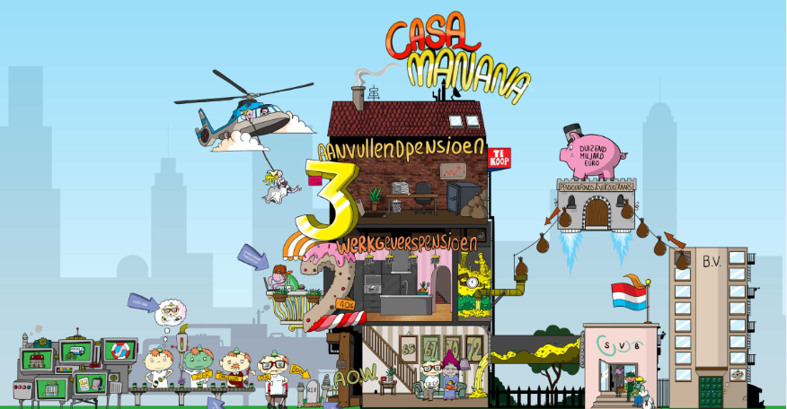
Casa Mañana
www.stichtingsamenvoorlater.nl/
Of www.gastlesplanner.nl

Slide 5
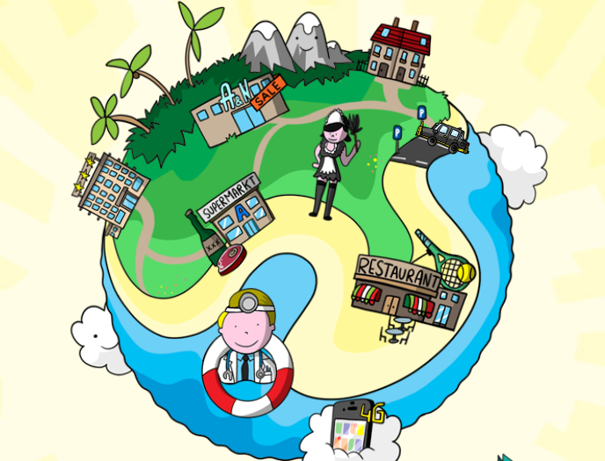
Isla Mañana

Slide 6
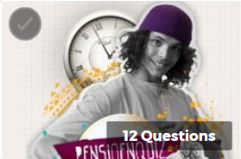
Casa Mañana Kennis Quiz
https://create.kahoot.it/l/#
Login: CasaManana
WW: @casaManana

